Slide 1
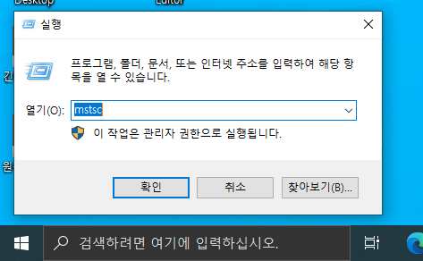
1. 인터넷이 되는 로컬 PC에서 실행 -> mstsc 실행

Slide 2
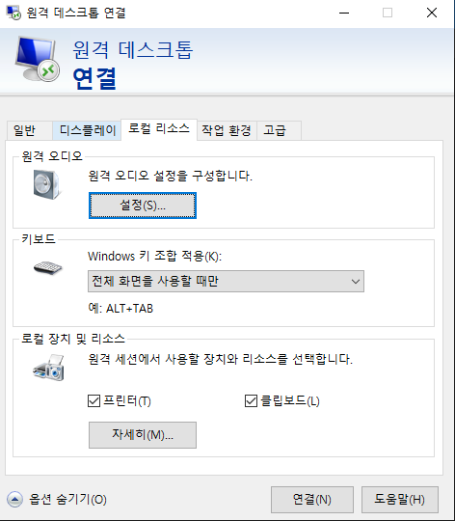
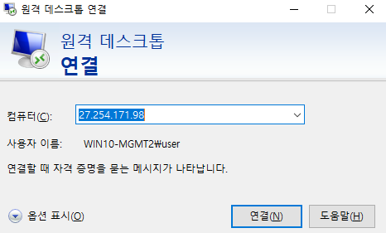
27.254.171.98 (윈도우 중계서버) 입력
로컬 리소스 -> 로컬 장치 및 리소스 -> 클립보드 체크
연결 클릭

Slide 3
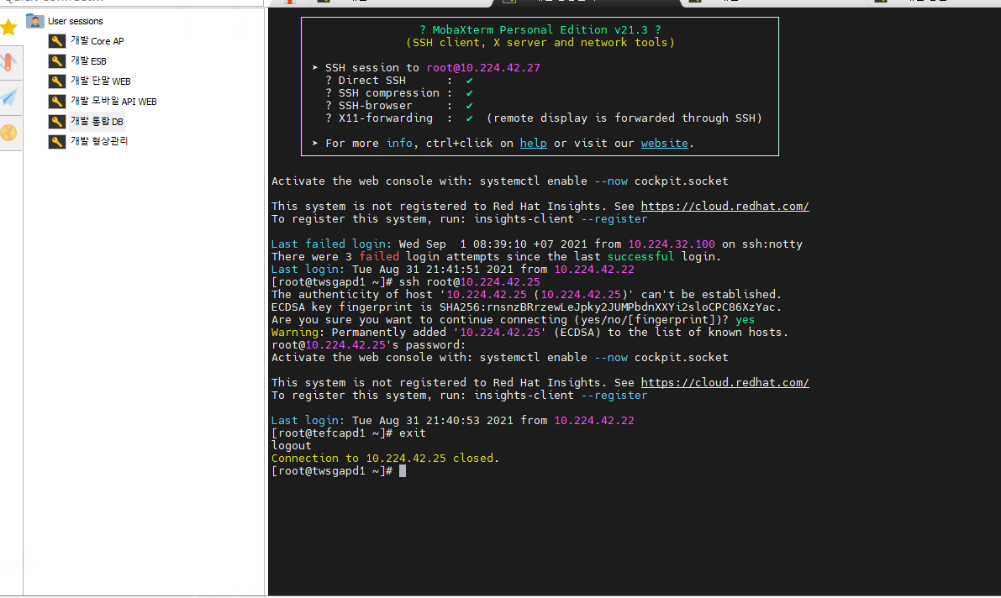
윈도우 중계서버 로그인 ID/PW : user / Kbj@2021
윈도우 중계서버에서 바탕화면 mobaxterm 을 이용해 Linux 서버에 붙어서 작업
왼쪽 세션에 더블클릭하면 개발 서버에 접근 가능 ID/PW : root / Kbstar1!
붙어야 할 서버 정보 및 IP는 다음 슬라이드에 있습니다.
Infoscale 설치 파일은 /opt 에 있습니다.
개발 ESB 서버는 무슨 이유에서 인지 직접 접속이 안되네요
개발 Core AP 서버로 접속 후
ssh root@10.224.42.25
로 접속 부탁드립니다.

Slide 4
1. 하기 노란색으로 칠해진 개발서버만 9/1 (수) 작업 부탁드립니다.
논리 서버(VM) | HOST 명 | OS | Real IP x.x.x.x/x
개발 단말 WEB #1 | tfadwsd1 | RHEL 8.4 | 10.224.32.22
개발 모바일 API WEB #1 | tfmbwsd1 | RHEL 8.4 | 10.224.32.25
개발 Core AP #1 | tszcapd1 | RHEL 8.4 | 10.224.42.22
개발 ESB #1 | tefcapd1 | RHEL 8.4 | 10.224.42.25
개발 형상관리 #1 | twsgapd1 | RHEL 8.4 | 10.224.42.27
개발 통합 DB #1 | tszcdbd1 | RHEL 8.4 | 10.224.42.32

